Slide 1


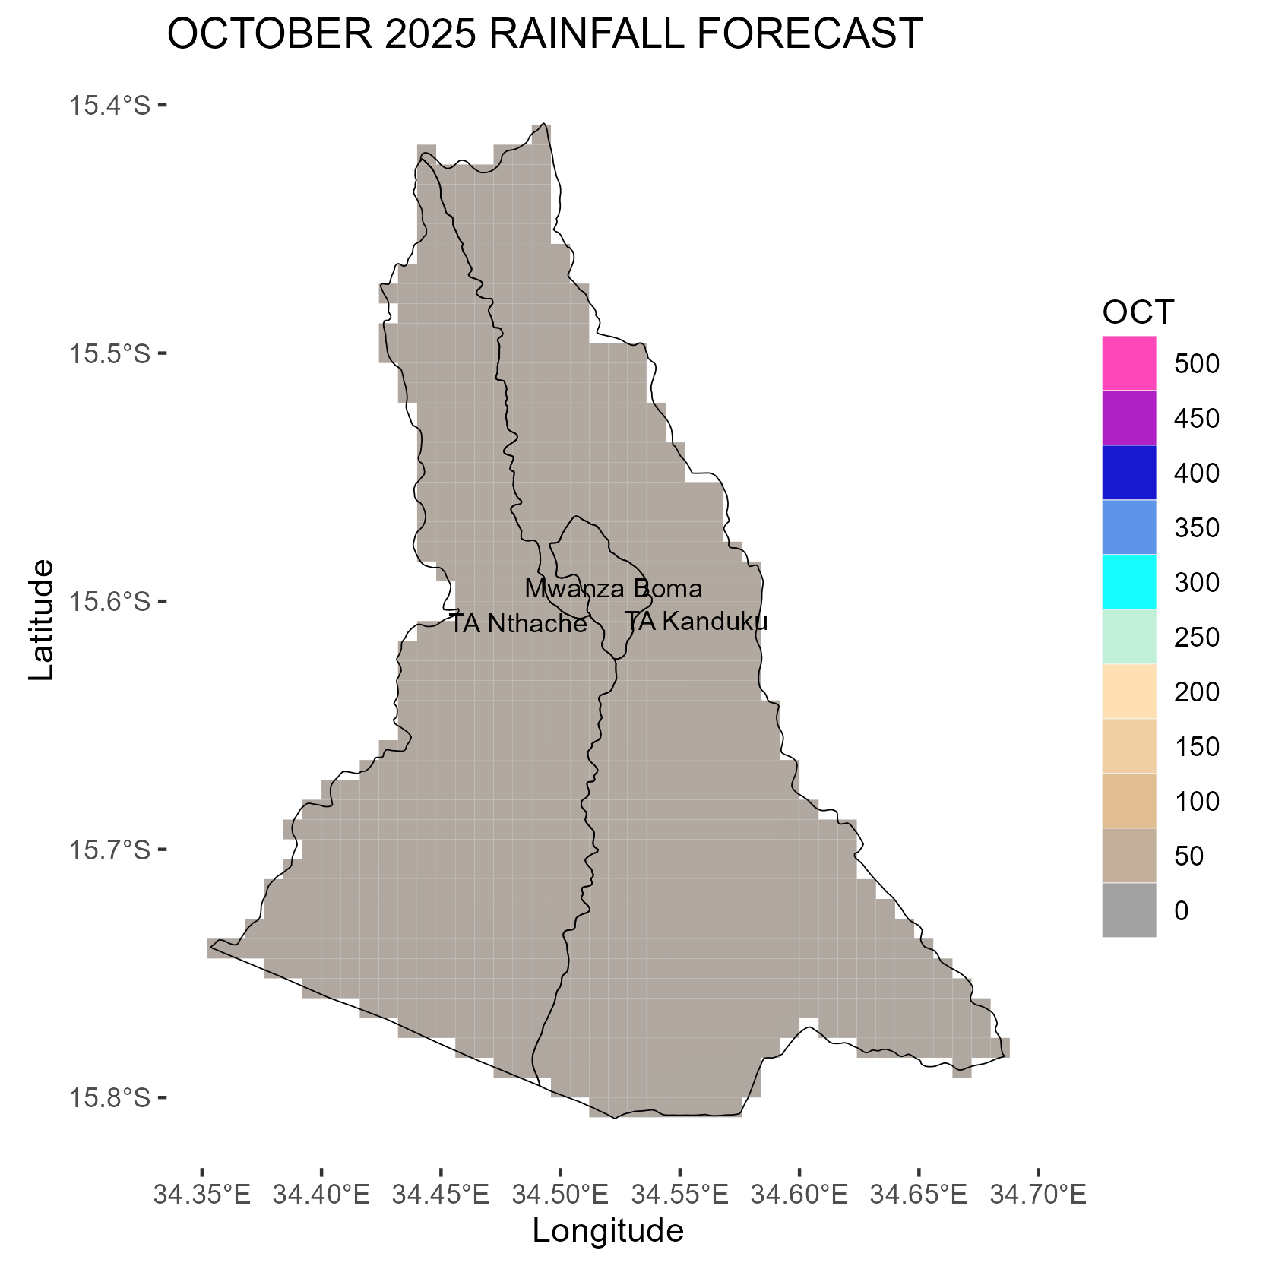
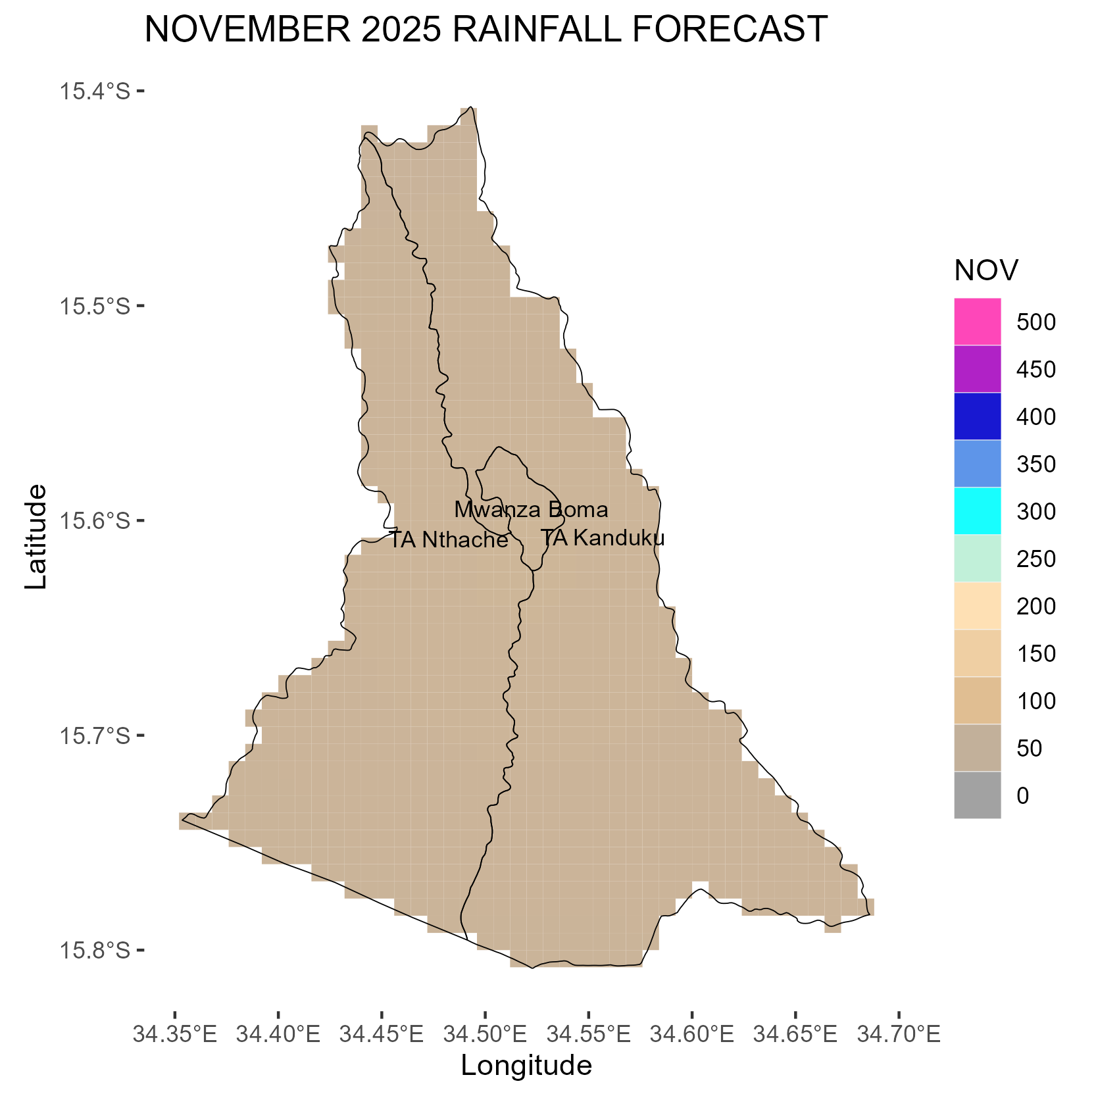
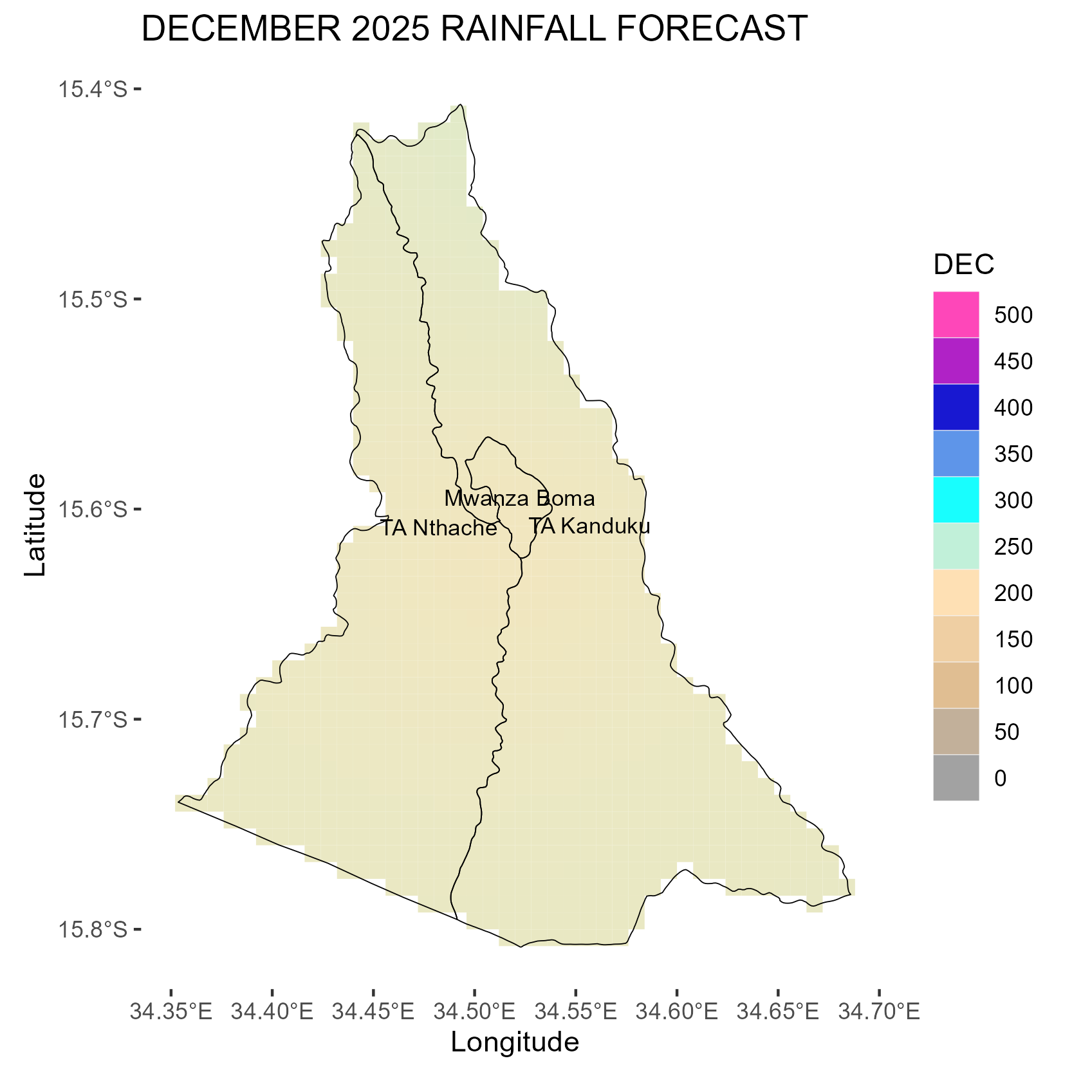
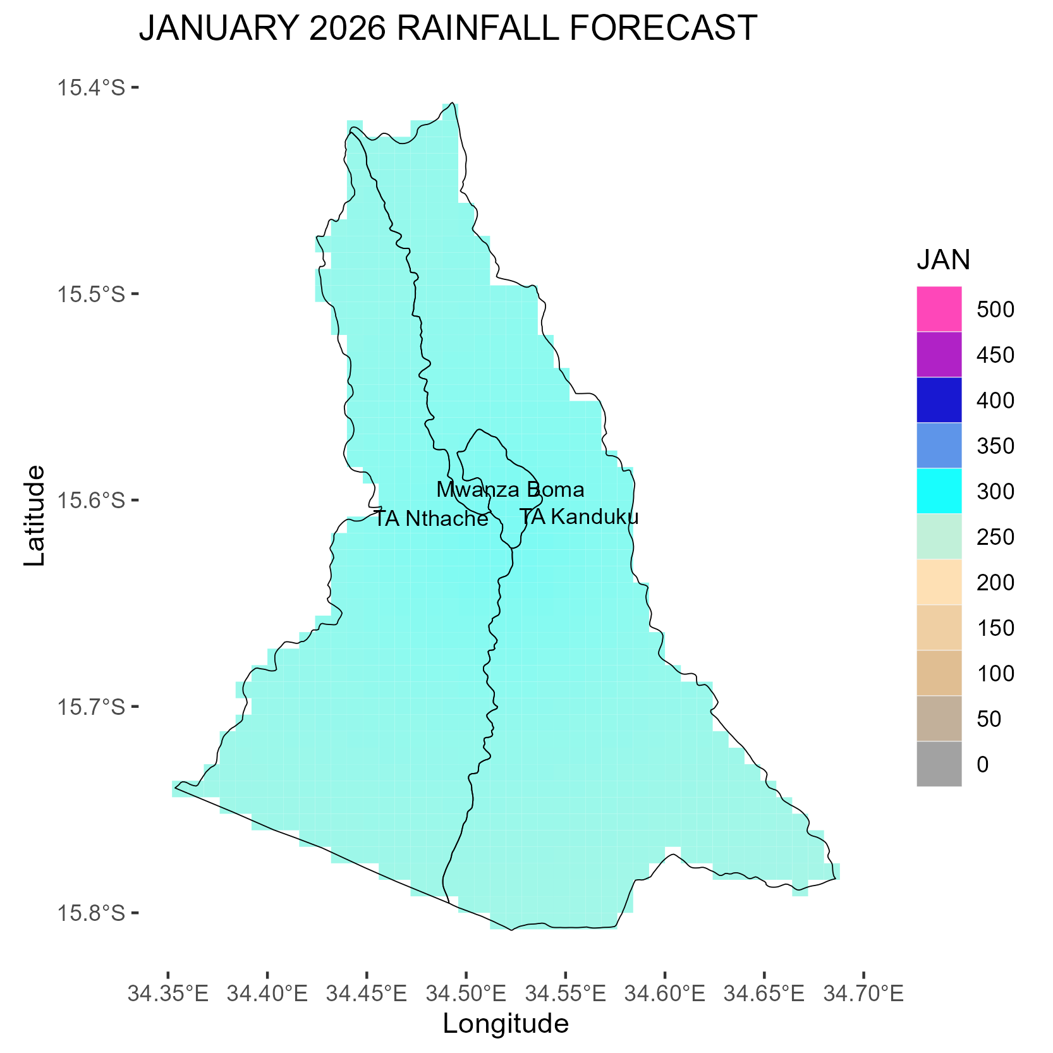
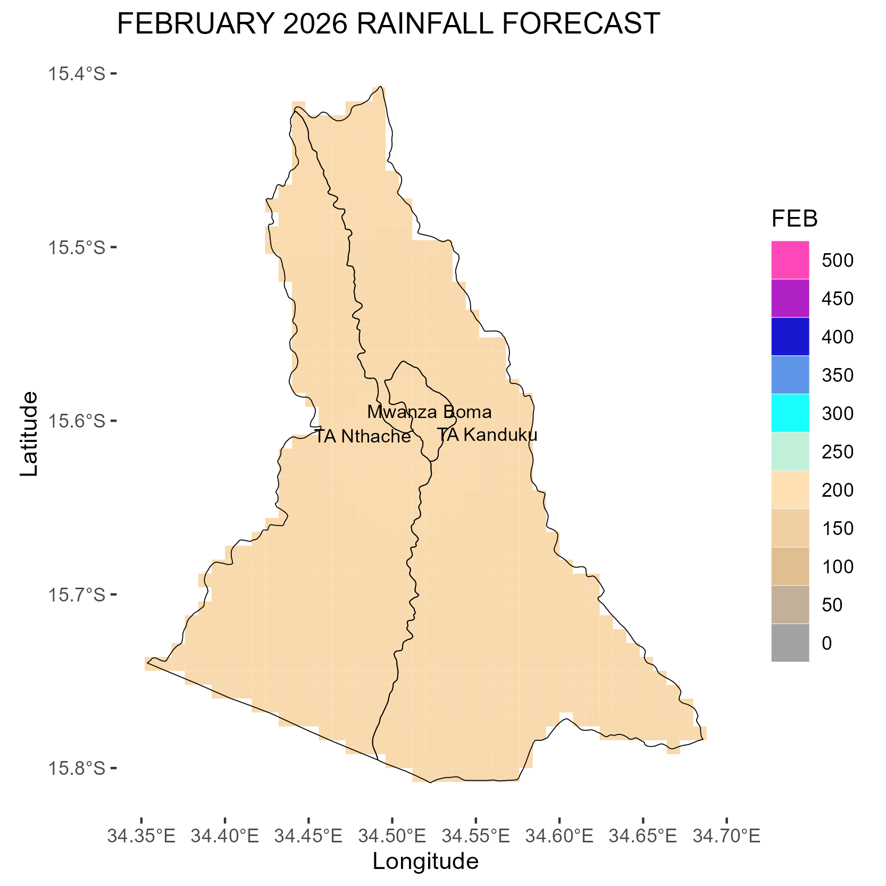
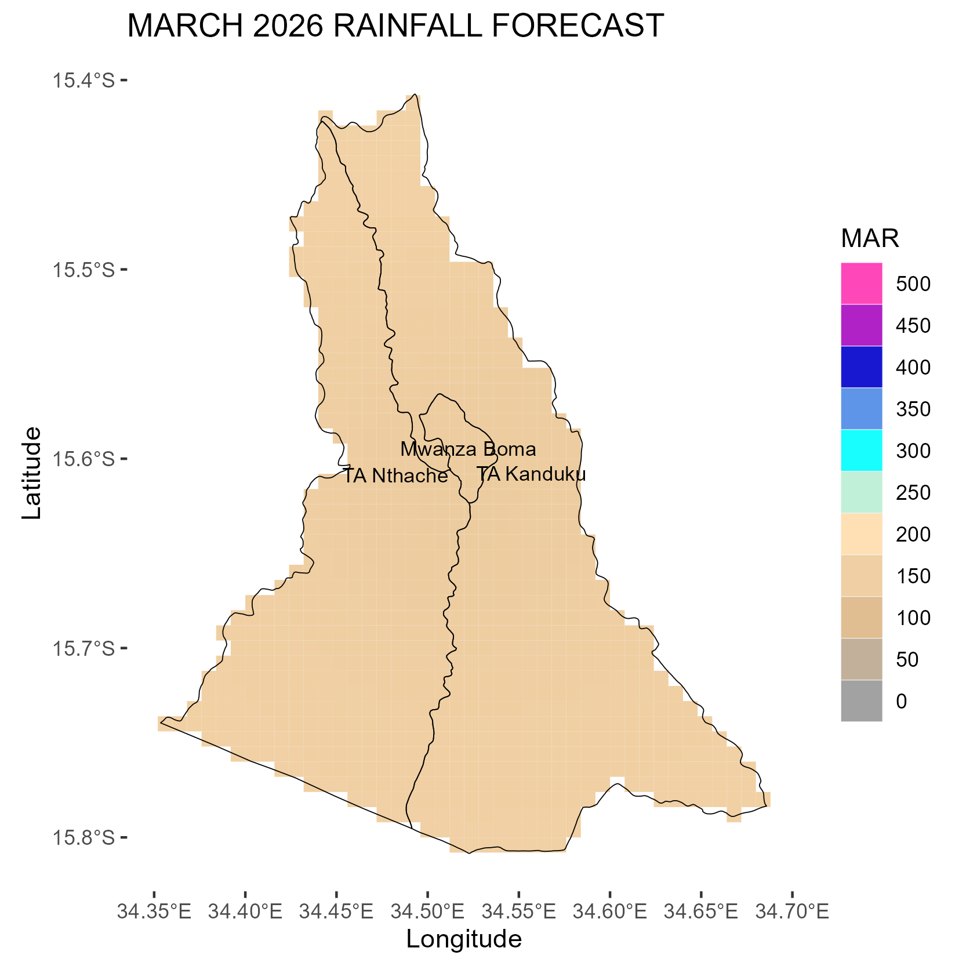

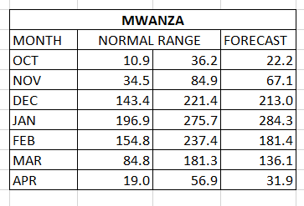
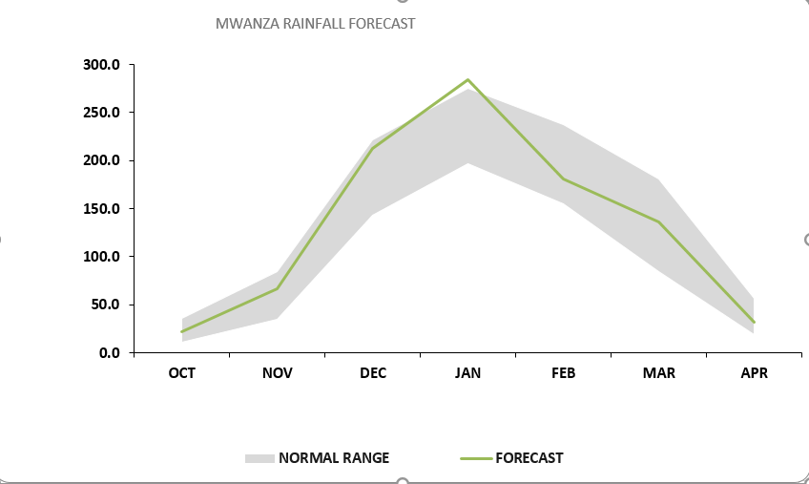
UNDUNA WA ZACHILENGEDWE NDI KUSINTHA KWA NYENGO
NTHAMBI YOONA ZANYENGO NDI KUSINTHA KWA NYENGO
ULOSI WA KAGWEDWE KA MVULA M’BOMA LA MWANZA M’DZINJA LA 2025 -2026
DZINJA LA 2025/2026 MWACHIDULE
Katenthedwe ka Nyanja ya mchere ya pacific sikakhudza kwambiri nyengo ya dzinja ya 2025/2026.
Boma la Mwanza likuyembekezeka kulandira mvula ya mlingo okhazikika mu nyengo ya dzinja ya mchaka cha 2025/2026.
.
October 2025
November 2025
Boma la Mwanza madera ambiri akuyembekezereka kudzakhala opanda mvula koma madera ochepa adzalandila mvula yochepela 20mm.
Tiyembekezere mvula ya chizimalupsya yomwe idzatsatane ndi mphepo ya mphamvu, yamkuntho komanso ziphaliwali.
M’mwezi wa November mvula ya mlingo oyambila 50 mpakana 100mm ukuyembekezereka m’madera ambiri.
Mvulayi idzatsatana ndi mphepo ya mphamvu komanso mphenzi
December 2025
January 2026
Madera ambiri ayembekezere mvula ya mlingo wapakati pa 200 ndi 250mm m’mwezi wa December.
Madera ozungulila Mwanza boma adzalandira mvula yochepera 250mm.
M’madera ena mvula yokhazikika izayamba mu sabata lachiwiri la mwezi wa December.
Boma la Mwanza likuyembekezereka kudzalandira mvula yokwana 300mm kapena kuposera apo mmadera ena.
Chiopsezo cha ng’amba yopitilira m’mweziwu ndi chochepa.
February 2026
March 2026
Mvula ya mlingo wa pakati pa 150 ndi 200mm ikuyembekezereka m’boma la Mwanza m’mwezi wa February.
Pali kuthekela kokhala ndi ng’amba yokwana sabata imodzi m’mweziwu.
Mwezi wa March, bomali lidzalandira mvula ya mlingo wapakati pa 150 ndi 200mm.
April 2026
Nyengo yadzinja m’bomali ikuyembekezereka kuyambira m’sabata lachiwiri la mwezi wa December.
Nyengo ya dzinja idzakhala ikupita kumapeto sabata lomaliza la mwezi wa April.
Nyengo ya dzinjayi ikuyembekezeka kudzakhala yotalika pakati pa masiku 120 ndi 130.
Pali kuthekela kodzakhala ndi ng’amba yokwana sabata imodzi mu miyezi ya January ndi February.
Pamene dzinja lidzakhale likufika kumapeto mu mwezi wu, madera ena adzalandira mlingo wa mvula wosaposa 80mm.
Nyengo ya dzinja idzakhala ikupita kumapeto, sabata lomaliza la mweziwu.
Ulosiwu udzaunikidwanso mu mwezi wa December 2025
Zapangidwa ndi kusindikizidwa ndi thandizo lochokera ku:
Mukafuna kudziwa zambiri lemberani kwa:
The Director of Climate Change and Meteorological Services, P.O. Box 1808,Blantyre.
Tel +265 1 82 47 12 / Cell: +265 882 26 65 79 Email: metdept@metmalawi.gov.mw ; Website: www.metmalawi.gov.mw

